Slide 1
Avviso n. 713/Ric. del 29/10/2010 - Titolo III - "Creazione di nuovi Distretti e/o nuove Aggregazioni Pubblico - Private "
Intervento di formazione PON03PE_00159_3
PROGETTO DI RICERCA
PON03PE_00159_3
“Frontiere della sicurezza automobilistica”
APPS4SAFETY

Slide 2
Avviso n. 713/Ric. del 29/10/2010 - Titolo III - "Creazione di nuovi Distretti e/o nuove Aggregazioni Pubblico - Private "
Intervento di formazione PON03PE_00159_3
Curriculum Vitae
Rossella Spera (Avellino, 17 Dicembre 1987) ha conseguito con lode la laurea in Ingegneria Biomedica, presso l’Università degli Studi di Napoli Federico II con una tesi dal titolo Human identification via ECG processing: a comparison between a wavelet approach and temporal-amplitude features classification.
Durante il periodo di stesura della tesi ha studiato e dimostrato l’applicabilità del segnale elettrocardiografico per l’identificazione delle persone, rispetto ai sistemi tradizionali (impronta digitale, voce, iride, ecc. ). Nel gennaio 2014 è stata vincitrice di una borsa di studio inerente al progetto di formazione “corso di alta formazione in radiobiologia con l’uso di fascio protonico”(PONa3_00424). Inoltre nel maggio 2015 è stata vincitrice di una borsa di studio per il corso di formazione inerente al progetto APPS4Safety (PON03PE_00159_3) con lo scopo di implementare scenari di traffico in ambiente MIL per la validazione di sistemi ADAS.

Slide 3
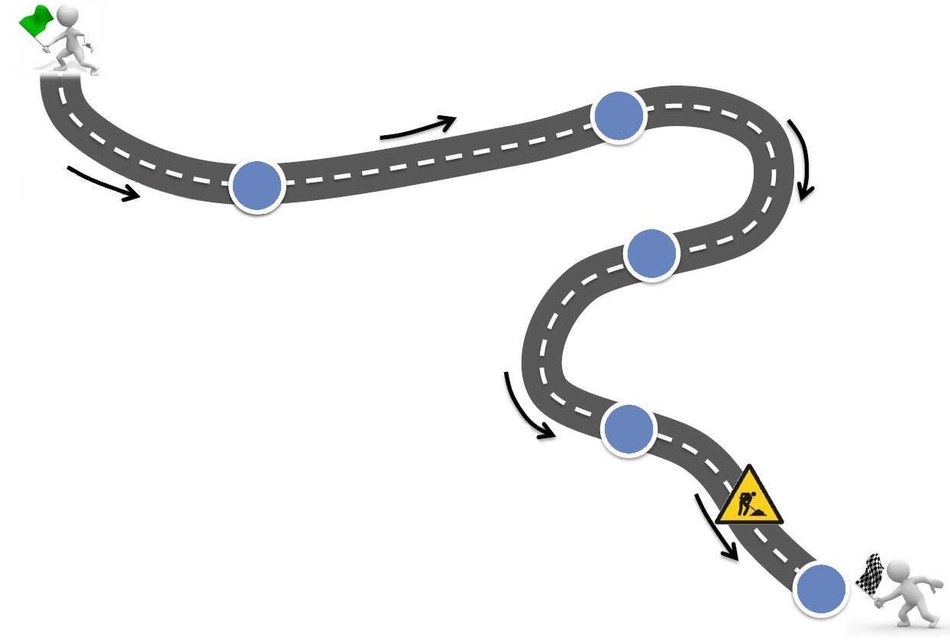
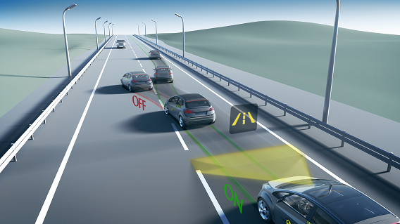
Avviso n. 713/Ric. del 29/10/2010 - Titolo III - "Creazione di nuovi Distretti e/o nuove Aggregazioni Pubblico - Private "
Intervento di formazione PON03PE_00159_3
Sommario attività
Start: Definizione dei KPI
2: Implementazione Scenari( EuroNCAP, NHTSA, Internal Protocol)
1: Utilizzo dei Tool
3: Integrazione Modelli ADAS
4: Test logiche ADAS
5: Sviluppi Futuri

Slide 4
Avviso n. 713/Ric. del 29/10/2010 - Titolo III - "Creazione di nuovi Distretti e/o nuove Aggregazioni Pubblico - Private "
Intervento di formazione PON03PE_00159_3
Sommario attività
L’attività di training on the job, che si è svolta in FCA, presso la sede di Pomigliano d’Arco, nell’ambito del progetto di formazione Apps4Safety, è stata mirata all’implementazione di una metodologia di validazione virtuale dei sistemi ADAS.
La prima fase dell’attività mi ha vista coinvolta nell’utilizzo di diversi tool per lo sviluppo e la validazione di sistemi di assistenza alla guida. Il primo passo ha riguardato l’analisi di diversi software commerciali che consentissero il raggiungimento di tale obiettivo. Durante questa fase sono stati, quindi, analizzati nel dettaglio diversi tool presenti sul mercato.
Nella fase successiva, sono stati implementati, in ogni software, sia gli scenari rilevanti a livello Europeo (EuroNCAP), sia quelli appartenenti alla normativa interna e infine gli scenari omologativi americani (NHTSA).
Una volta completata suddetta fase, l’attività si è focalizzata, sull’integrazione di logiche ADAS.
Il risultato ottenuto è la disponibilità di un modello integrato di dinamica del veicolo e logiche ADAS da far girare in simulazione per eseguire una serie di test sia in ambiente MIL che in ambiente HIL.

